Slide 1



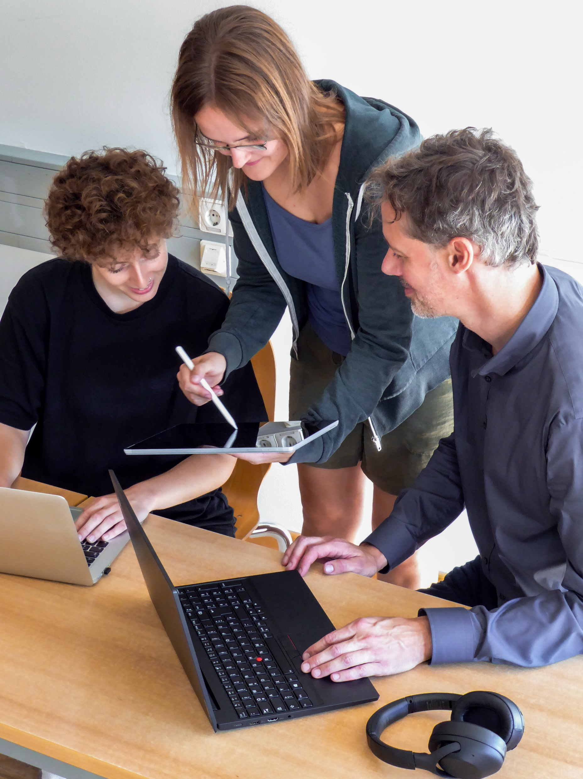
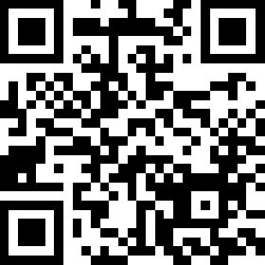




Wo finde ich OER?
OER lassen sich an vielen verschiedenen Stellen im Netz finden. Nutzen Sie am besten eine OER-Suchmaschine, die darauf spezialisiert ist, OER aus verschiedenen Repositorien mit nur einer Suche zu finden, oder durchsuchen Sie gezielt spezielle Materialsammlungen. Auch internationale Repositorien beinhalten oftmals passende Materialien. Viele Seiten bieten neben einer Stichwortsuche auch Filteroptionen nach Materialtyp und Lizenz an, sodass Sie maßgeschneidert passendes Material finden.
Open Educational Resources Lab
Universität Koblenz
Universitätsstr. 1
56070 Koblenz
Tel.: +49 (0) 261 287-1906
oer-lab@uni-koblenz.de
Eine Zusammenstellung erster Anlaufstellen zum Finden von OER finden Sie auf unserer Webseite. Zusätzlich können Sie eine Übersicht von OER-Suchmaschinen
und –Repositorien aus unserem Downloadbereich herunterladen.
Hier geht‘s zur Webseite des OER Lab
Besuchen Sie unsere Webseite:
Weitere Informationen zum Thema OER und Creative Commons Lizenzen finden Sie auf:
uni-ko.de/oer
Die Verwendung von OER
Open
Educational
Resources
Man kann einzelne OER-Materialien in der Form nutzen, dass diese unverändert übernommen und entweder alleinstehend genutzt oder – nach Art eines Zitats - in ein anderes Werk eingefügt werden.
Falls nicht anders gekennzeichnet stehen die Inhalte dieses Flyers unter der Lizenz CC BY-SA 4.0 International.
https://creativecommons.org/licenses/by-sa/
4.0/legalcode.de
Logos und Marken sind urheberrechtlich/ markenrechtlich geschützt.
Eine weitere denkbare Anwendungsmöglichkeit ist die Veränderung, Aktualisierung oder Überarbeitung von einzelnen Materialien oder auch Materialsammlungen und die anschließende Nachnutzung als individuelles Material oder als Integration in andere Werke.
Wichtig ist dabei, dass man bei der Verwendung genau auf die angegebene Creative Commons Lizenz und deren Lizenzbedingungen achtet. Nicht alle CC-Lizenzen erlauben eine Veränderung des Materials.
Förderhinweis:
Das Open Educational Resources Lab ist ein Teil des Projekts DigiKompASS – Digitale Kompetenzen aller sichtbar machen und steigern. DigiKompASS wird gefördert durch die Stiftung Innovation in der Hochschullehre.
gefördert durch

Slide 2
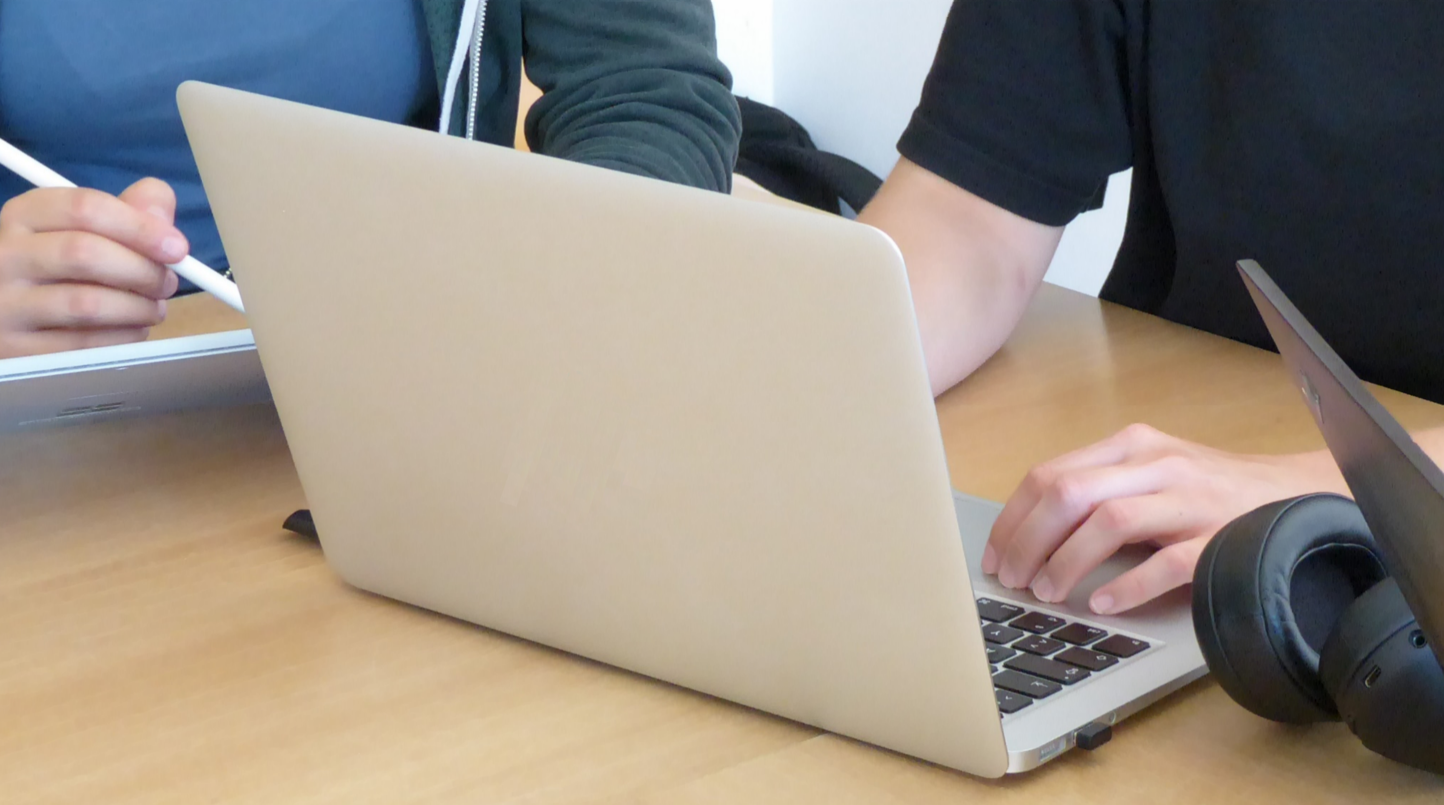





Auf Materialsuche?
Wieso OER?
Ob auf der Suche nach einem passenden Bild für das nächste Referat oder einer übersichtlich gestalteten Infografik für die nächste Präsentation, oder auch nur auf der Suche nach Inspiration, wie man einen Inhalt am besten erklärt oder didaktisch darstellt: Bei einer Recherche stellt sich oft die Frage, ob man das gefundene Material auch aus rechtlicher Sicht problemlos verwenden kann.
Dank ihrer offenen Lizenzierung können OER – im Gegensatz zu urheberrechtlich geschütztem Material – vielfältig genutzt werden.
Der größte Vorteil von OER liegt – neben dem freien Zugang – in ihrer Offenheit. OER können nicht nur frei verwendet oder weitergegeben werden. Sie dürfen auch überarbeitet und mit anderen Materialien vermischt, und dann in dieser überarbeiteten oder vermischten Version auch wieder mit anderen geteilt werden.
dienen, können als Open Educational Resources betrachtet werden.
Darf das Material überhaupt genutzt werden? Darf es verändert werden? Kann ich es anpassen oder mit anderen Materialien vermischen? Eine Antwort auf diese Fragen bieten: OER.
Einzelne Texte oder ganze Bücher, Lehrpläne, Kursinhalte, Poster, Bilder, Arbeitsblätter, Diagramme, Musik, Videos oder Karten – all dies und viele Dinge mehr können somit Open Educational Resources sein.
Retain – Behalten.
Bewahren Sie das Wissen.
Was sind OER?
Die Besonderheit von OER besteht darin, dass diese Materialien entweder gemeinfrei sind (also nicht mehr unter dem Schutz des Urheberrechts stehen) oder dass sie unter einer offenen Lizenz veröffentlicht wurden.
Redistribute – Weitergeben.
Teilen Sie das Wissen.
Die Abkürzung OER steht für Open Educational Resources. Ins Deutsche wird dies oft mit dem Begriff offene oder freie Bildungsmaterialien übersetzt.
Revise – Überarbeiten.
Adaptieren Sie das Wissen.
Solche offenen Lizenzen bewegen sich im Rahmen des Urheberrechts und erlauben zum einen den kostenlosen Zugang zum Material, zum anderen aber auch die Nutzung, Bearbeitung und Weiterverbreitung der Materialien durch Andere.
O
- pen
Remix – Vermischen.
Erweitern Sie das Wissen.
E
- ducational
R
Dabei bestimmen die Urhebenden selbst, welche Nutzungsrechte sie anderen einräumen, welche Rechte sie sich selbst vorbehalten möchten und an welche Bedingungen sie die Nutzung ihrer Werke knüpfen.
Reuse – Wiederverwenden.
Nutzen Sie das Wissen.
- esources
Dahinter verbergen sich sowohl analoge als auch digitale Lehr-, Lern- und Forschungsmaterialien jeglicher Art und in jedem Medium.
Diese Grafik basiert auf „Defining the ‚Open‘ in Open Content and Open Educational Resources“ von David Wiley unter der Lizenz CC BY 4.0,
https://opencontent.org/definition.
In der Regel werden für OER die Creative Commons Lizenzen verwendet. Dies sind standardisierte, auch für juristische Laien leicht verständliche und einfach handhabbare Lizenzen, die die Bedingungen der Nachnutzung regeln. Aus einer Art Baukastensystem lassen sich dabei einzelne Elemente auswählen und zu einer zu den eigenen Wünschen und Bedürfnissen passenden Creative Commons Lizenz zusammensetzen.
So können OER flexibel genutzt und verändert, und daher an aktuelle Bedarfe, jeweilige Zielgruppen und unterschiedliche Lernstände angepasst werden.
Der Bestandteil ‚Educational‘ bedeutet dabei aber nicht zwingend, dass es sich um ein explizit zu Bildungs-zwecken erstelltes Material handeln muss. Auch Medien, die ursprünglich keine didaktischen Elemente oder Hinweise enthalten, aber dennoch den Lernprozess unterstützen oder als Teil einer Lehr- und Lernressource
OER unterstützen Dank ihrer Offenheit und Veränderbarkeit eine qualitativ hochwertige Bildung, die chancengerecht, nachhaltig, integrativ und inklusiv, offen und partizipativ ist.

